Slide 1

Día, Fecha: | Martes, 22/07/2025
Hora de inicio: | 19:00
Seminario de Sistemas 1 []
Nombre Del Tutor.

Slide 2



UNIDAD 7
“Configuración de Arquitecturas Serverless” - II
Seminario de Sistemas 1
Escuela de Ingenieria de Ciencias y Sistemas
Facultad de Ingenieria
Universidad de San Carlos de Guatemala

Slide 3

AGENDA
Recordatorios
1
Foro 6
Temas
1
Crecimiento y Auge de Azure
4
Azure API Management.
2
Conceptos importantes de Azure
Azure Functions: Funciones sin servidor en Azure.
3

Slide 4
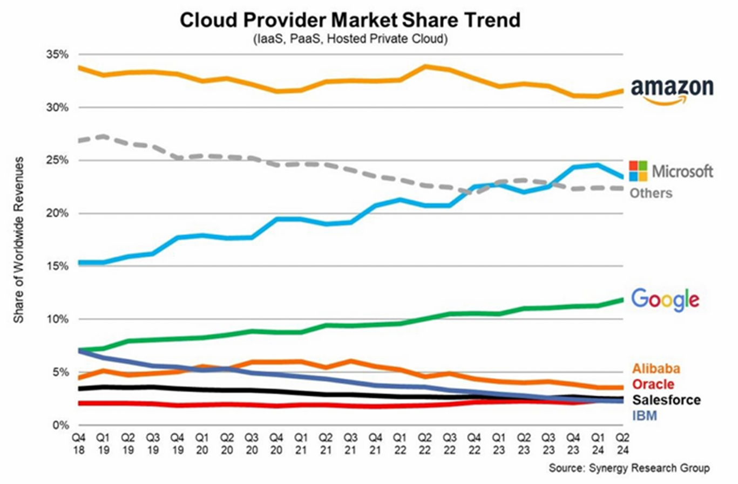
Crecimiento de Azure
En 2024 Azure a crecido un 15.67%

Slide 5
TIPOS DE PLANES DE AZURE
1
SERVICIOS SIEMPRE GRATUITOS
Conjunto de algunos servicios que pueden usarse de manera gratuita dentro de un límite por mes, luego de este límite se generan costos.
2
SERVICIOS GRATUITOS DE 12 MESES
Son servicios seleccionados y limitados durante 1 año al crear una nueva cuenta, luego de este periodo de tiempo se inicia la generación de costos.
3
SERVICIOS DE PAGA
Son aquellos servicios u opciones “Premium” que generan costos desde el inicio, estos pueden usarse de manera “gratuita” con los 200 créditos de las cuentas recién creadas, esto último en un lapso de 30 días.

Slide 6
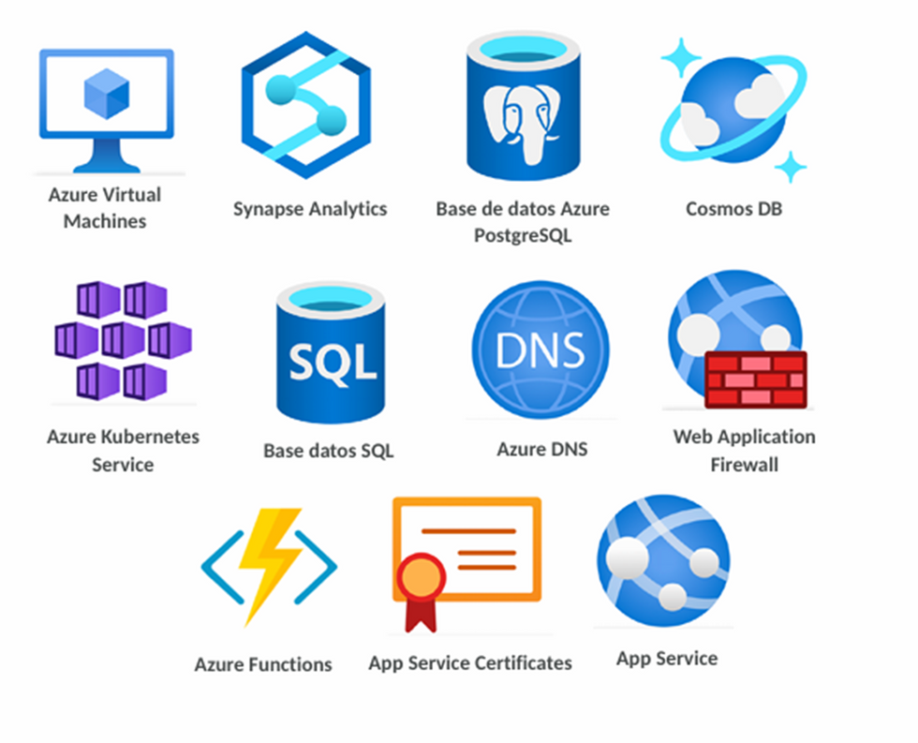
RECURSOS Y GRUPOS DE RECURSOS
Recurso: Elemento administrable disponible a través de Azure, por ejemplo:
  Máquinas Virtuales
  Aplicaciones Web
  Bases de Datos

Slide 7
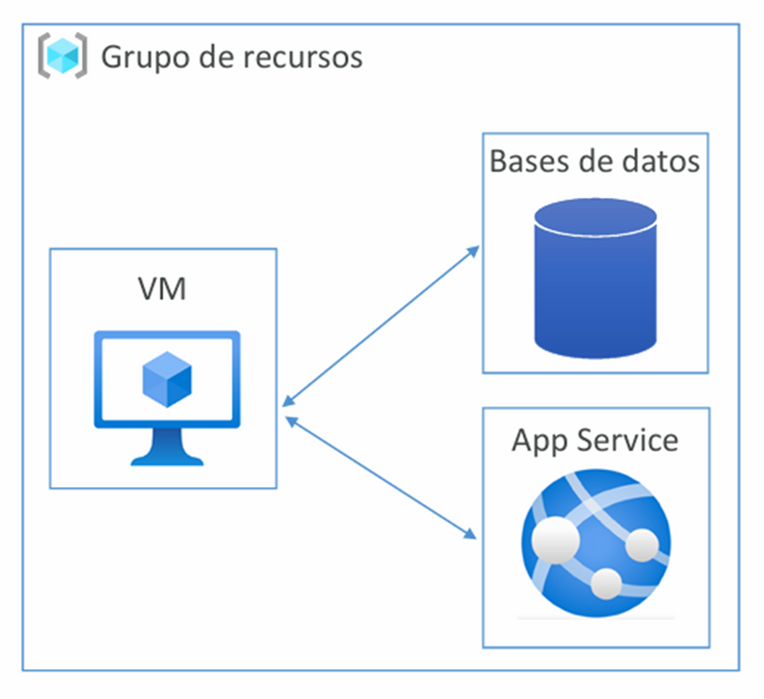
RECURSOS Y GRUPOS DE RECURSOS
Grupos de Recursos: Contenedor que almacena los recursos relacionados con una solución de Azure
Puede incluir todos los recursos de la solución o solo aquellos que se desean administrar como grupo

Slide 8
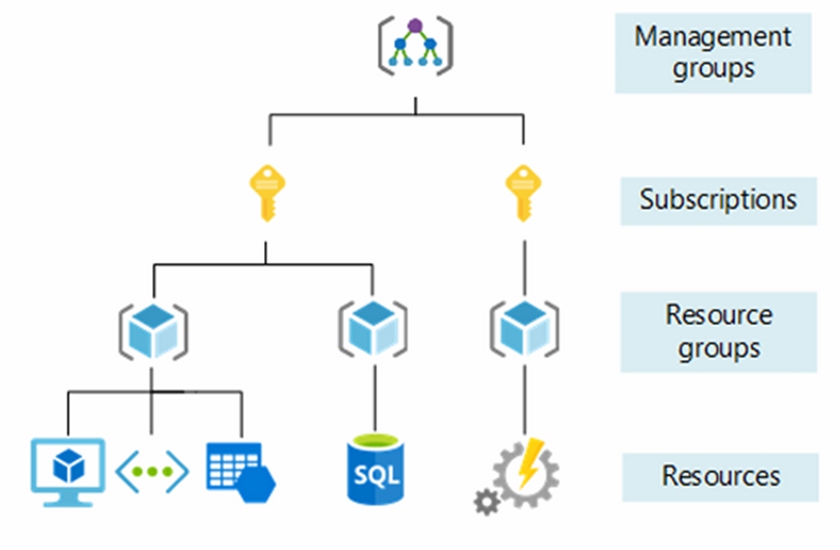
SUSCRIPCIONES
En Azure, el equivalente de una cuenta de AWS es la suscripción de Azure. Las suscripciones de Azure son unidades lógicas de servicios de Azure que están vinculadas a una cuenta de Azure en un entorno de Microsoft Entra.
  Permiten organizar y controlar el acceso, costos y facturación.
  Cada suscripción tiene límites en la cantidad y tipo de recursos que se pueden crear.
  Se factura por suscripción, permitiendo un seguimiento detallado de los costos
.

Slide 9
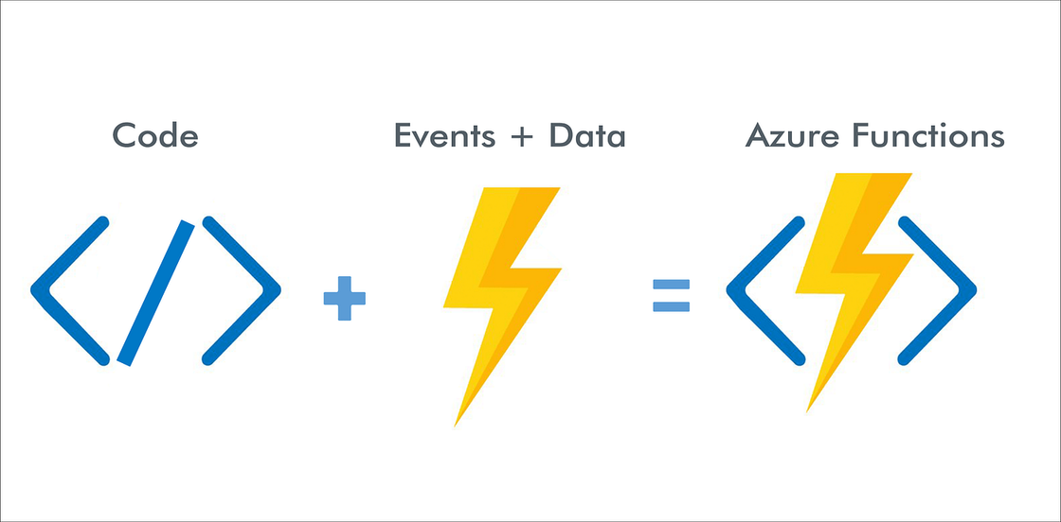
APLICACION DE FUNCIONES
  Todas las funciones que se creen en Azure se deben agrupar en una Functions App.
  Cada Function App requiere un plan de hospedaje(Consumo, Premium o App Service Plan, etc)
  Al implementar estas soluciones se requiere de una cuenta de almacenamiento, la cuál generará costos.

Slide 10

VENTAJAS DE AZURE FUNCTIONS
Sólo se ejecuta cuando hay datos para procesar.
1
No se paga por la función cuando no se hace uso de esta.
2
Si la función falla, no afecta a otras instancias de la función
3

Slide 11
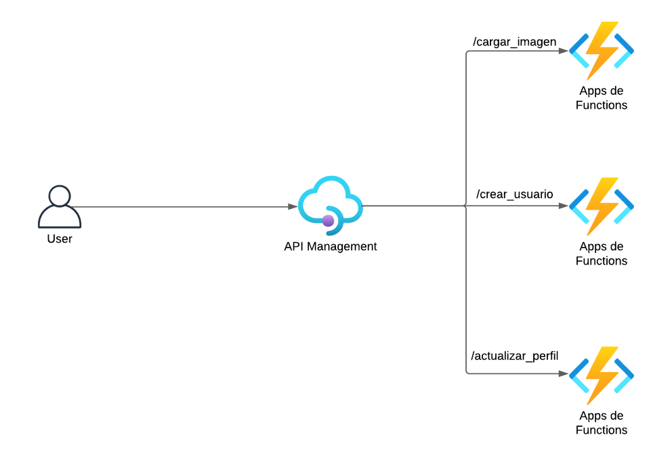
AZURE API MANAGEMENT
  Las APIs se definen mediante Operaciones (endpoints) que se agrupan en Productos.
  Las APIs se organizan en Secciones (por ejemplo, backend, frontend) y se configuran mediante políticas XML.

Slide 12

VENTAJAS DE API MANAGEMENT
Ofrece herramientas para monitorizar el uso de las APIs, permitiendo la identificación de patrones de uso y la detección de posibles problemas.
1
Se integra con otros servicios de Azure, como Logic Apps, App Services, y Function Apps
2
3
Permite escalar las APIs según las necesidades de la organización, asegurando que puedan soportar grandes volúmenes de tráfico.

Slide 13
PARTE PRÁTICA
CONFIGURACIÓN E IMPLEMENTACIÓN DE AZURE FUNCTIONS Y API MANAGEMENT

Slide 14
VALOR O ACTITUD
Proactividad
  Anticipar los problemas, como el monitorear el rendimiento de las aplicaciones a través de la implementación de alertas proactivas en los servicios.
  Buscar aprender más allá de lo obligatorio.
  Tomar la iniciativa en el desarrollo de los proyectos del curso

Slide 15

CONCEPTOS CLAVES APRENDIDOS
1
Recursos y Grupos de Recursos
2
Suscripciones de Azure
3
Azure Functions
4
Azure Api Management

Slide 16


  Microsoft. (n.d.). Azure Functions documentation. Microsoft Learn. https://learn.microsoft.com/en-us/azure/azure-functions/
  Microsoft. (n.d.). API Management documentation. Microsoft Learn. https://learn.microsoft.com/en-us/azure/api-management/
  Zimmergren. (s. f.). Organize your Azure resources effectively - Cloud Adoption Framework. Microsoft Learn. https://learn.microsoft.com/en-us/azure/cloud-adoption-framework/ready/azure-setup-guide/organize-resources
REFERENCIAS

Slide 17
¡GRACIAS POR SU ATENCIÓN!
¿DUDAS?

